Slide 1


Slide 2

هفته جهانی شیر مادر
واحدآموزش سلامت بیمارستان شریعتی بندرعباس

Slide 3
فعالیت بخش های مختلف بیمارستان شریعتی

Slide 4
هفته جهانی شیرمادر گرامی باد
نگاهی نو به شیردهی مادران شاغل در خانواده،محل کار و جامعه

Slide 5
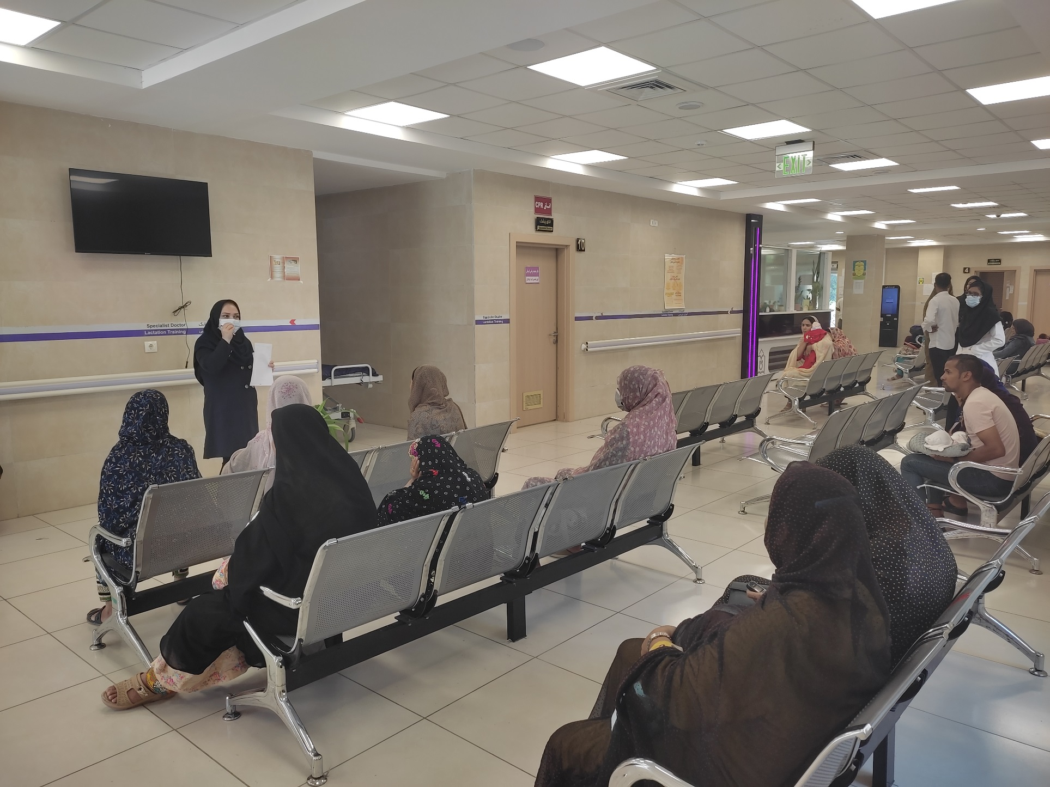
آموزش گروهی سوپروایزرآموزش سلامت به مناسبت هفته شیر مادر

Slide 6
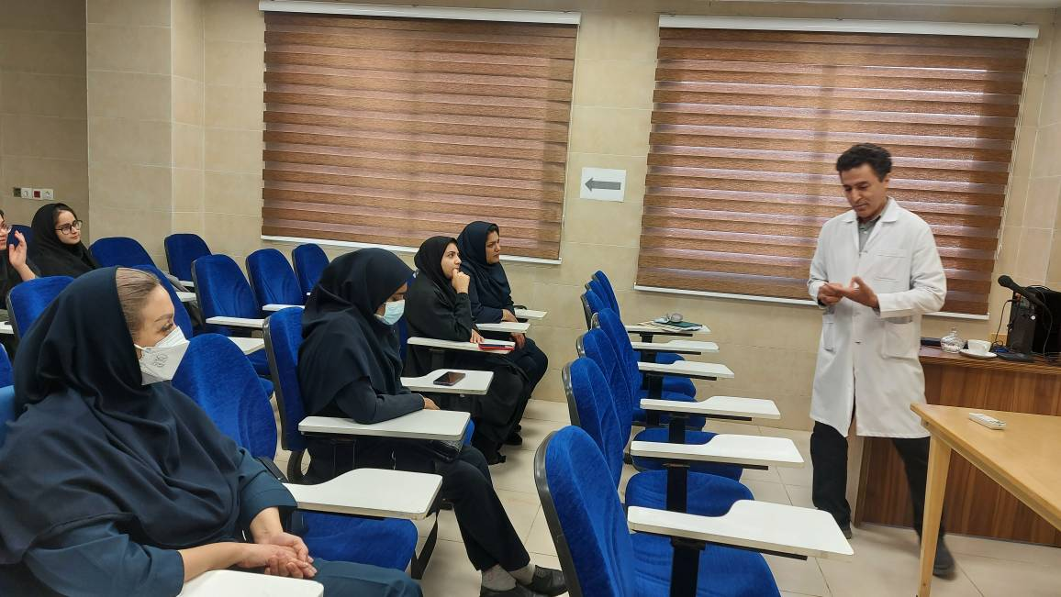
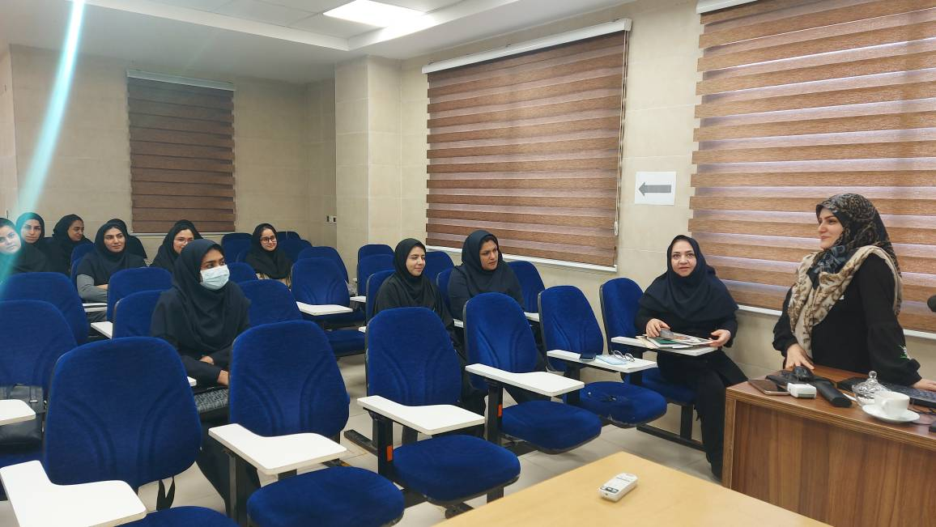
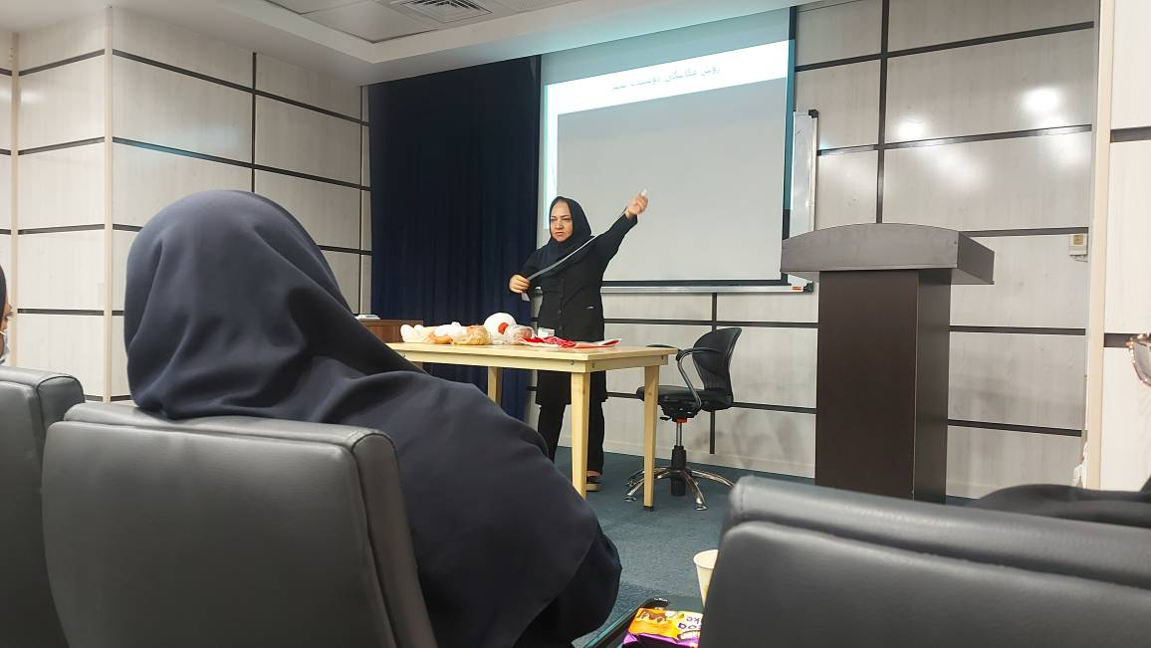
برگزاری کارگاه شیرمادر توسط فوق تخصص نوزادان و مسئول شیر مادر

Slide 7
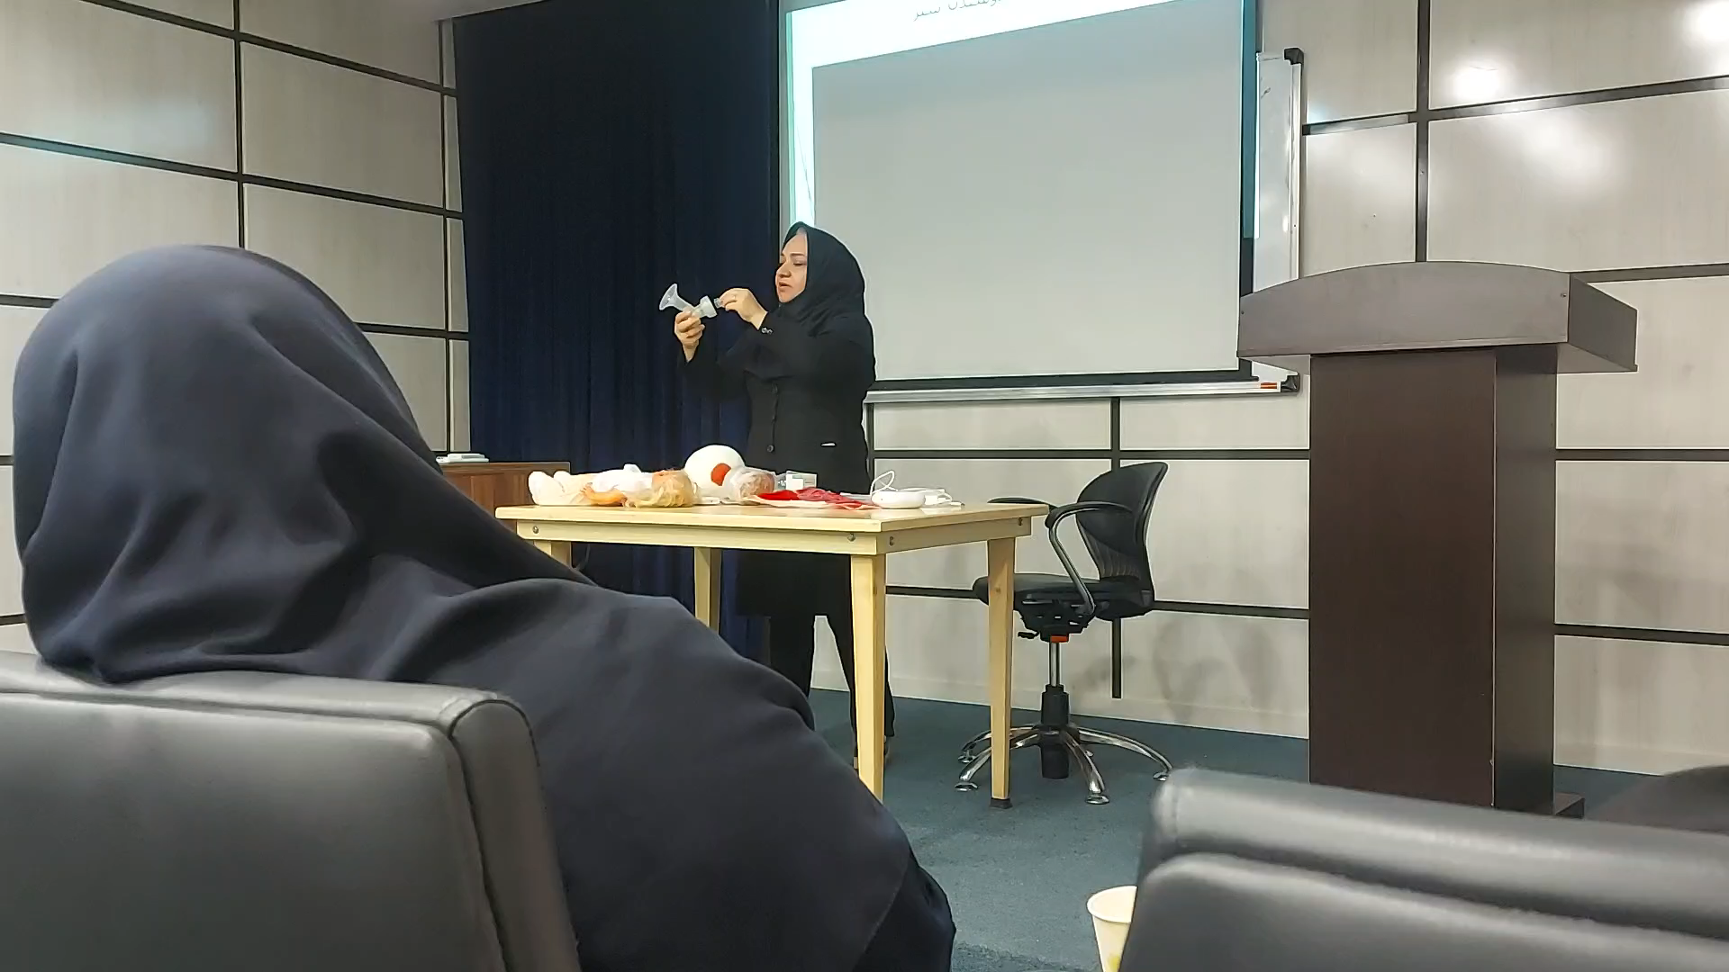
کلیپ

Slide 8
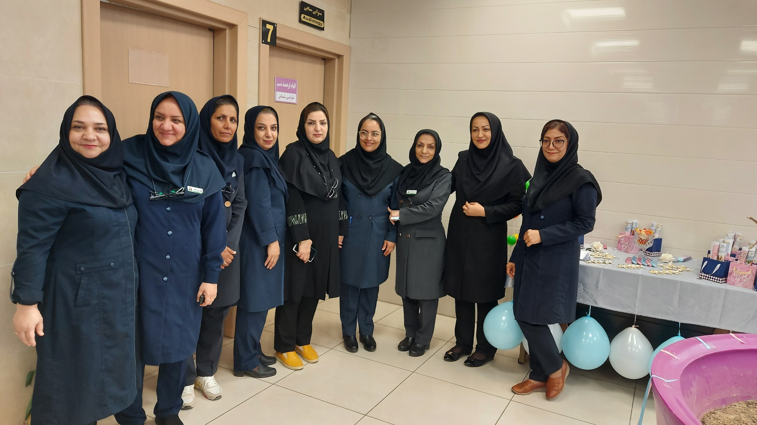
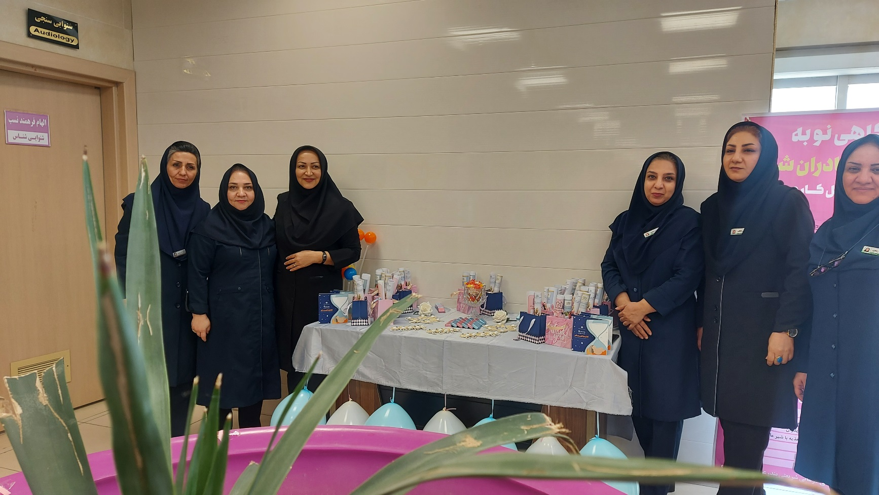
برگزاری مراسم بزرگداشت هفته جهانی شیر مادر

Slide 9
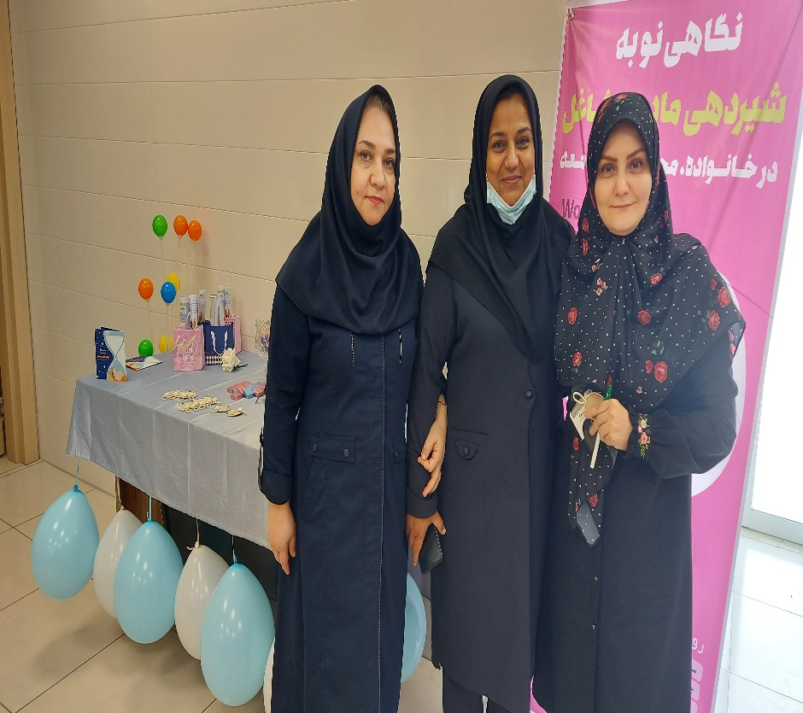
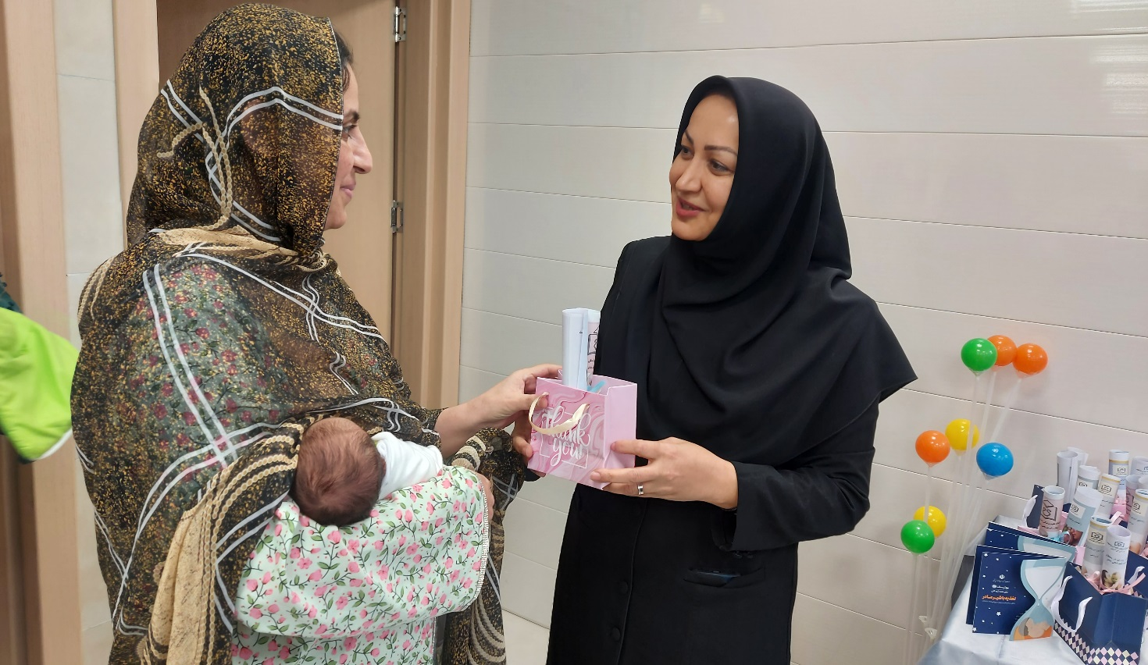
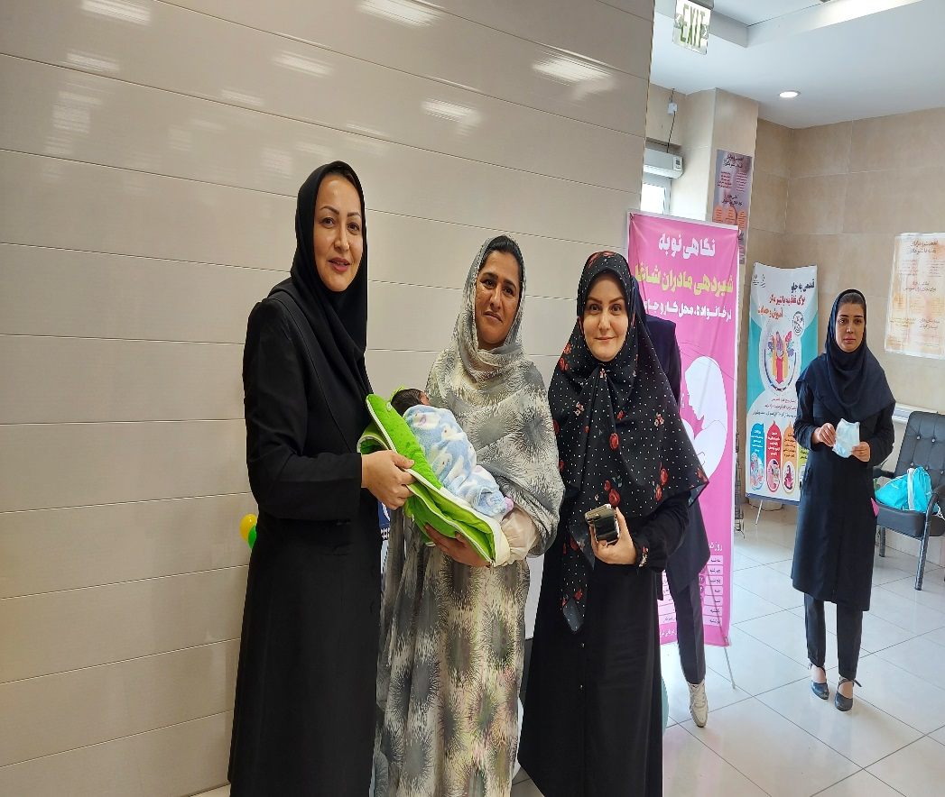
ادامه

Slide 10


مصاحبه رادیویی در خصوص اهمیت تغذیه با شیر مادر در برنامه آهنگ تندرستی توسط خانم مریم گلنام

Slide 11
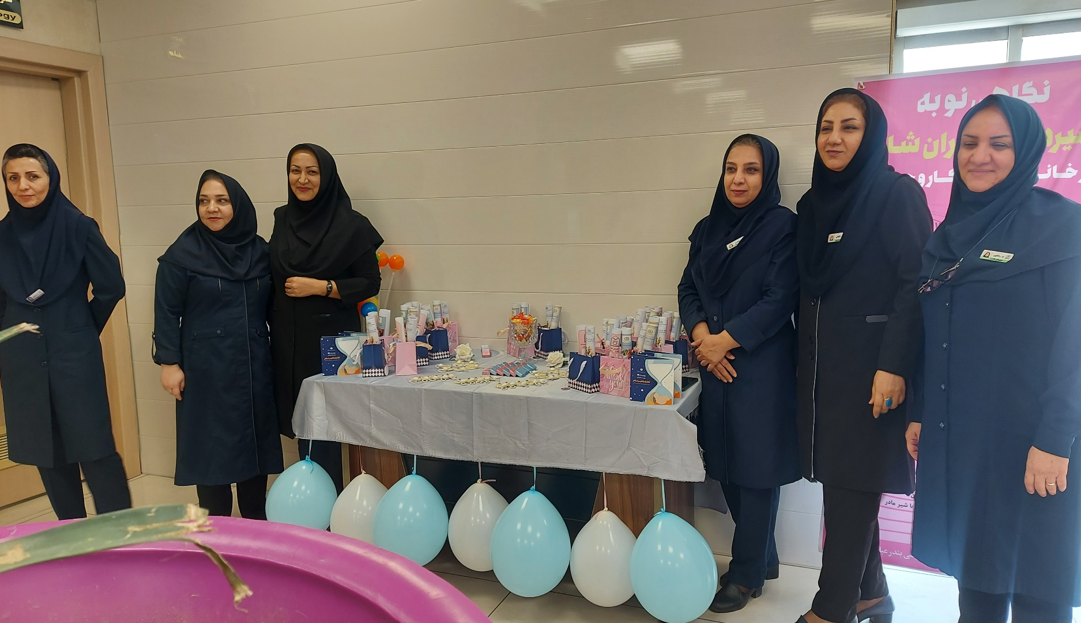

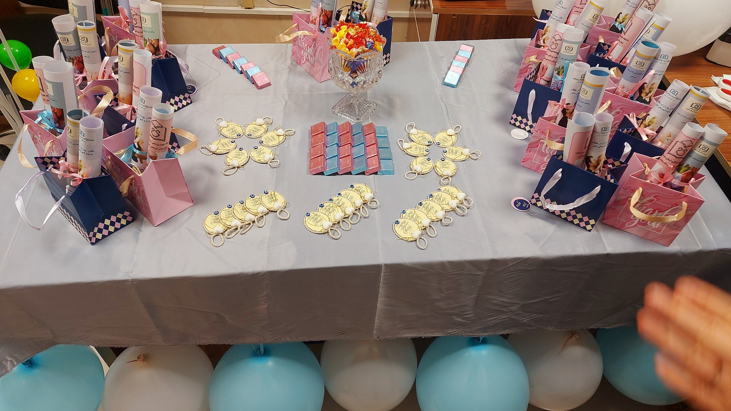

Slide 12
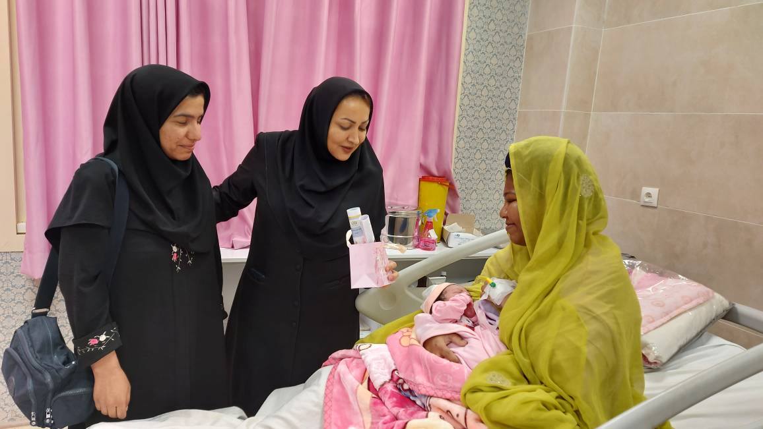
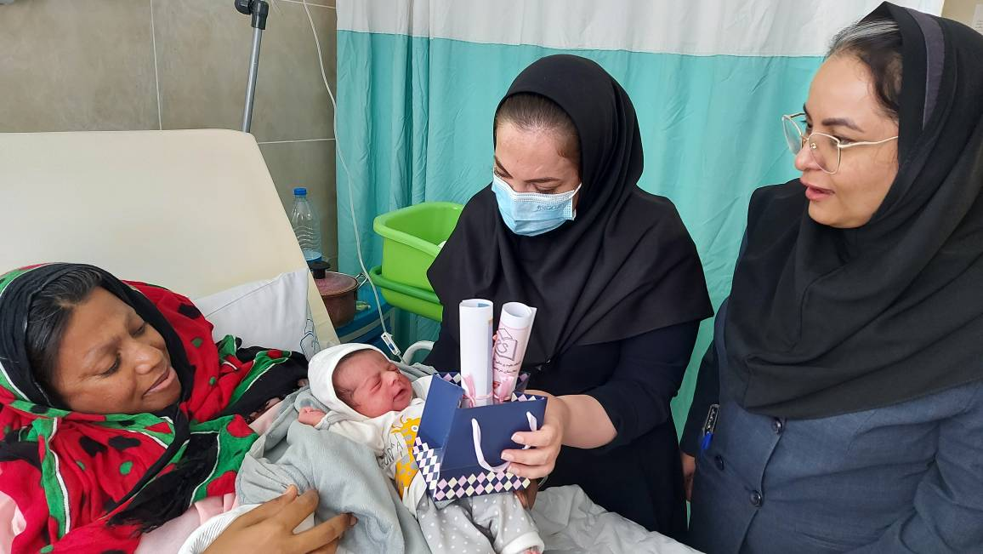
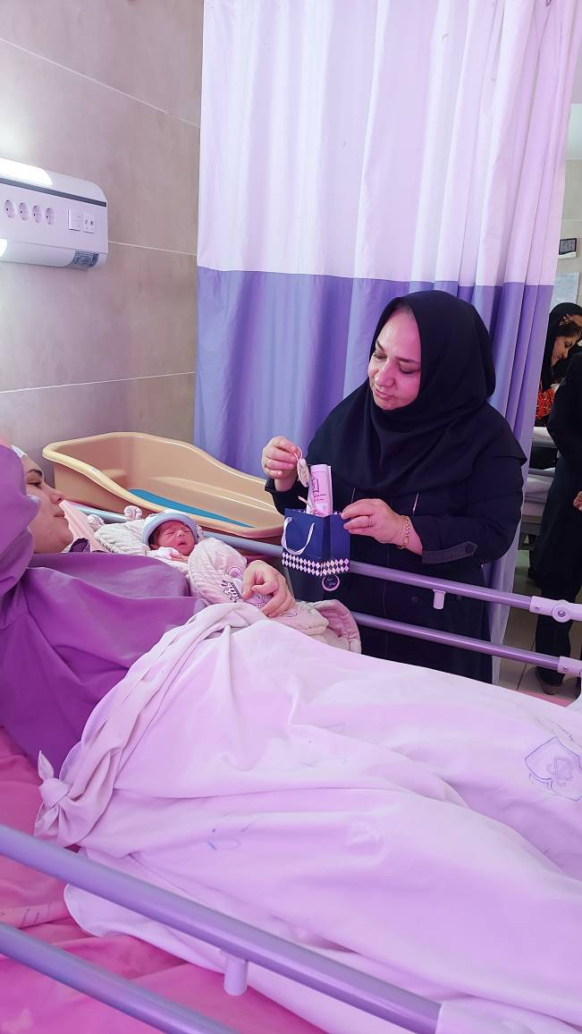
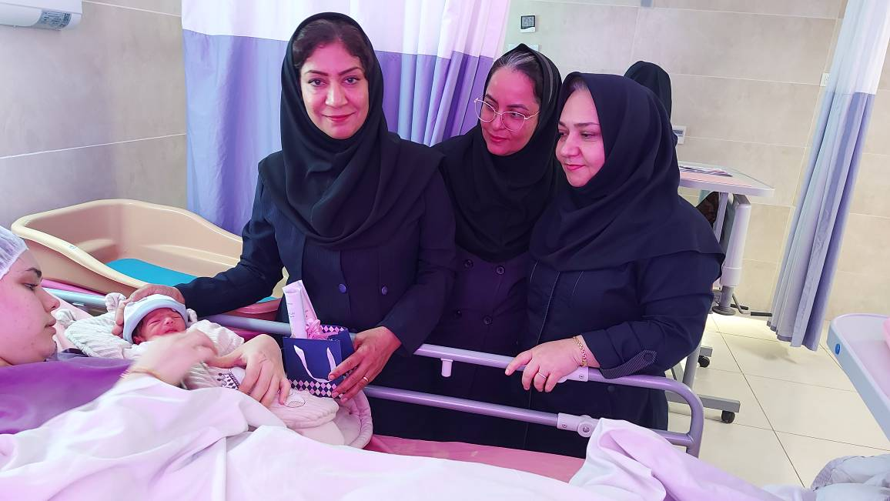
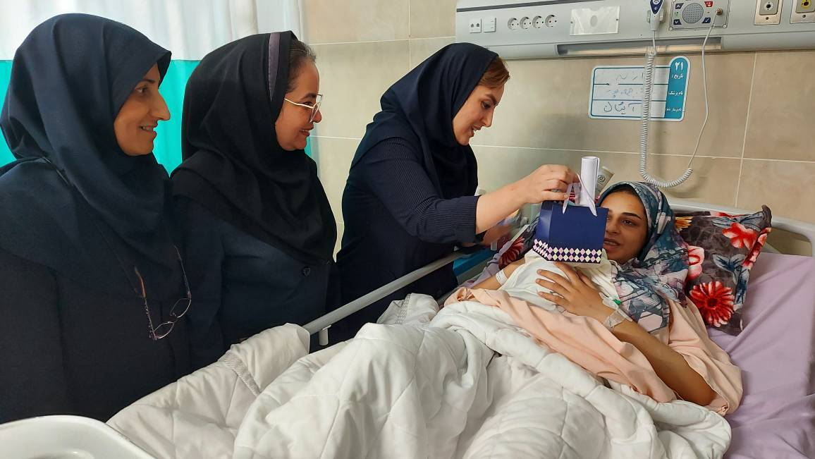
تجلیل از مادران شیرده در بخشهای مختلف بیمارستان

Slide 13

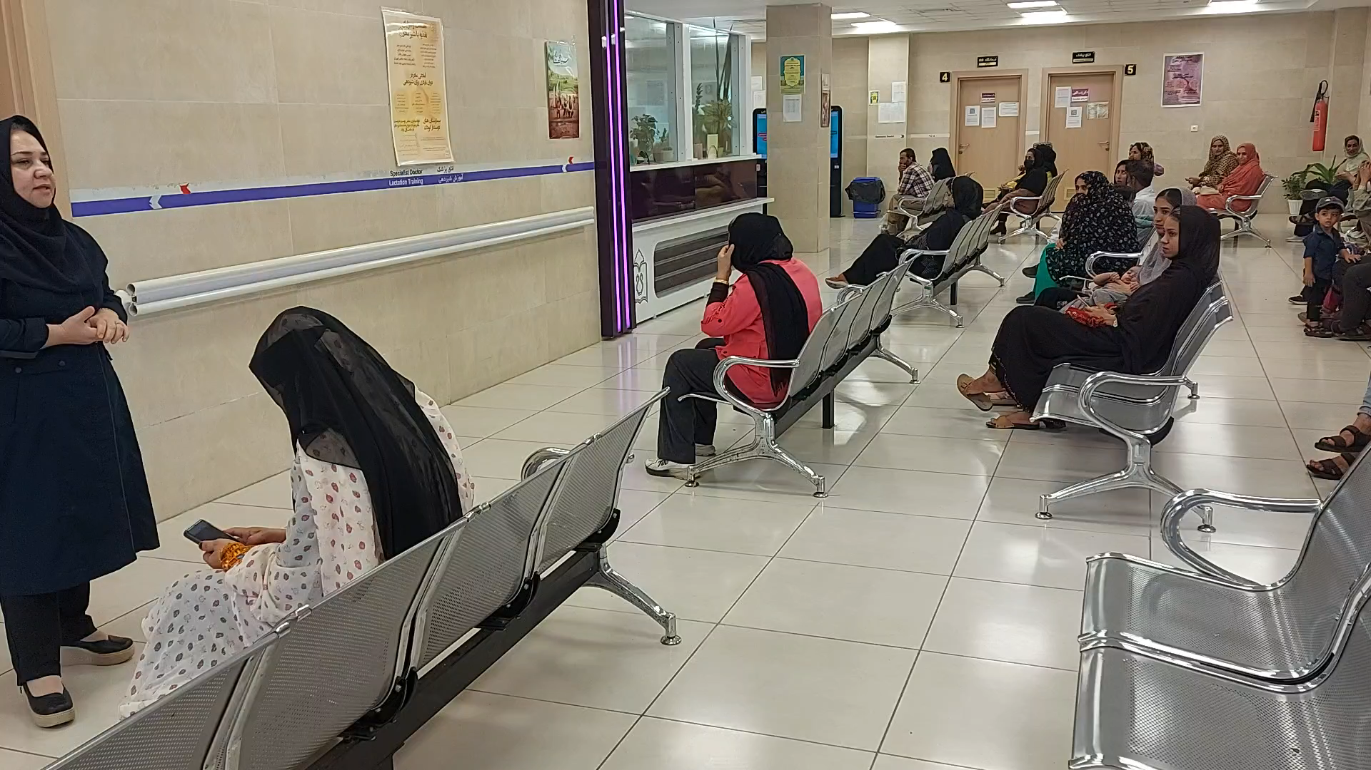
کلیپ

Slide 14
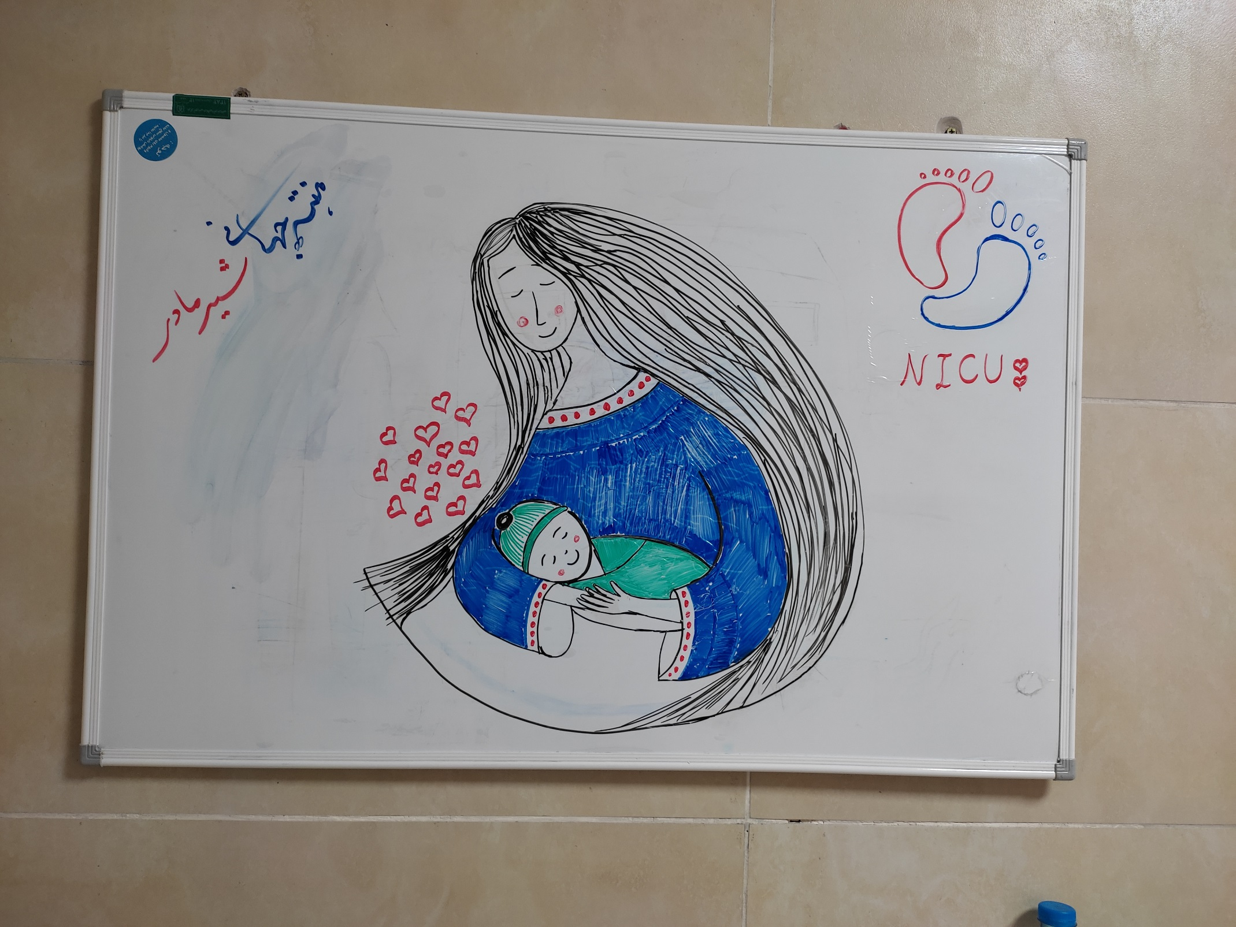
nicu
پوستر
بردآموزشی

Slide 15
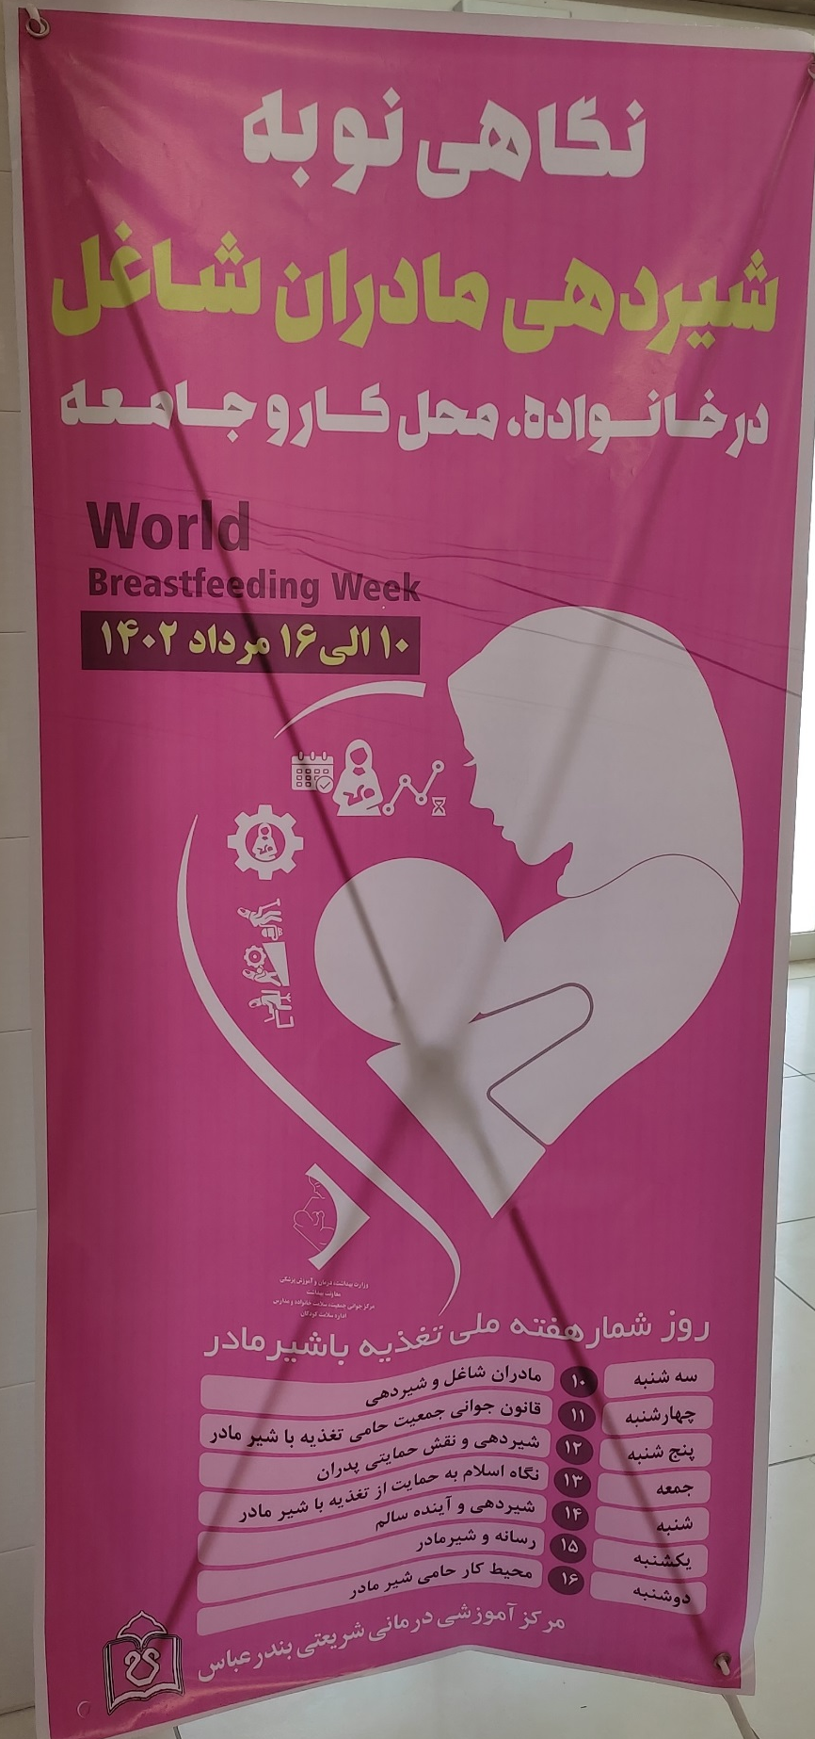
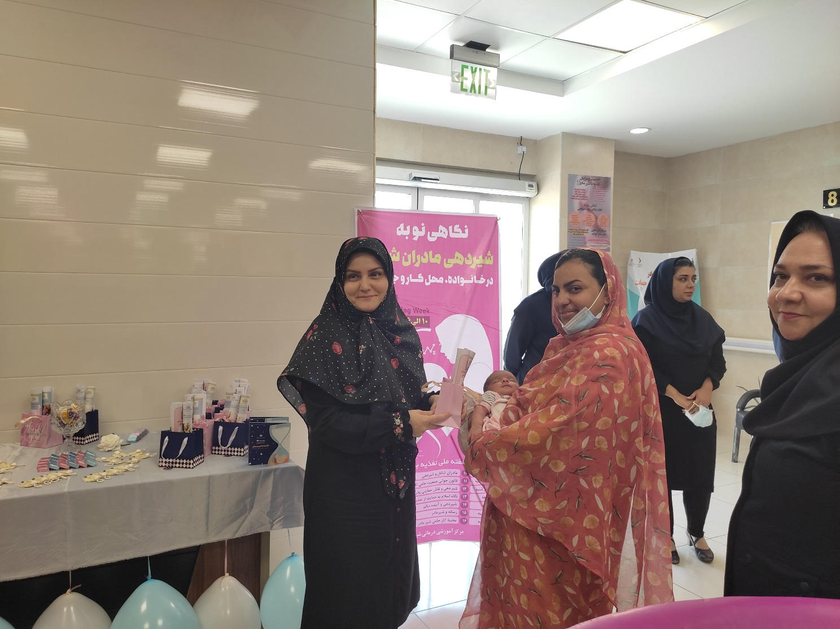
تجلیل از مادر شیرده نوزاد نارس
درمانگاه

Slide 16
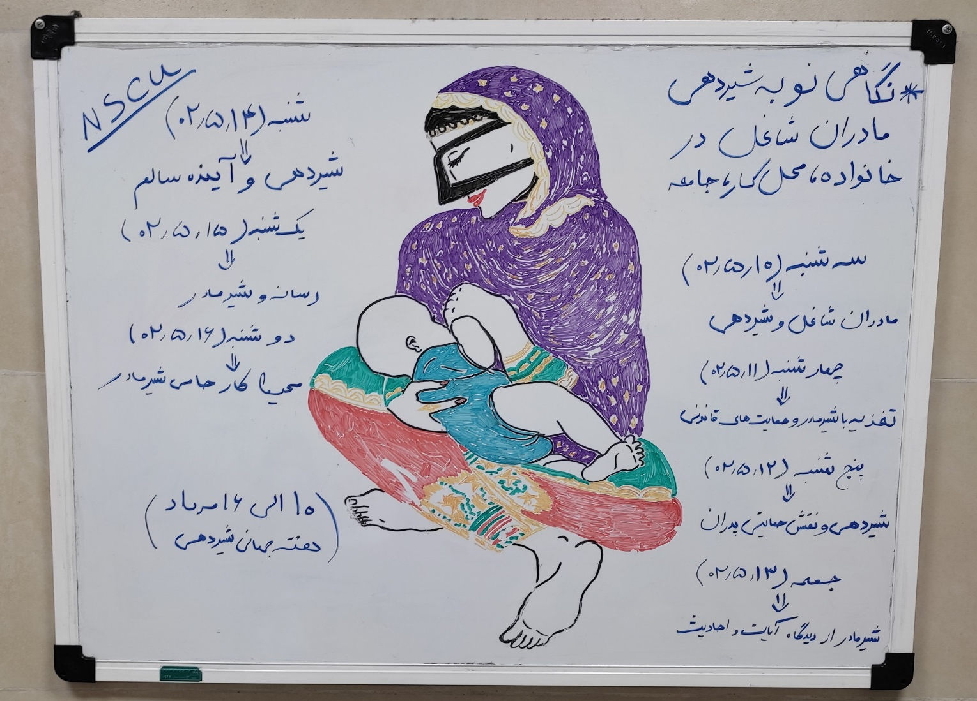
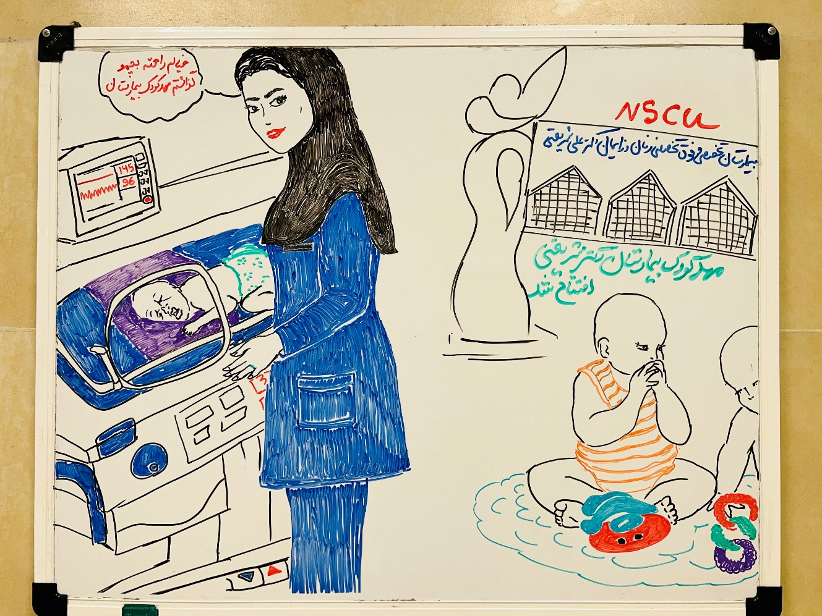
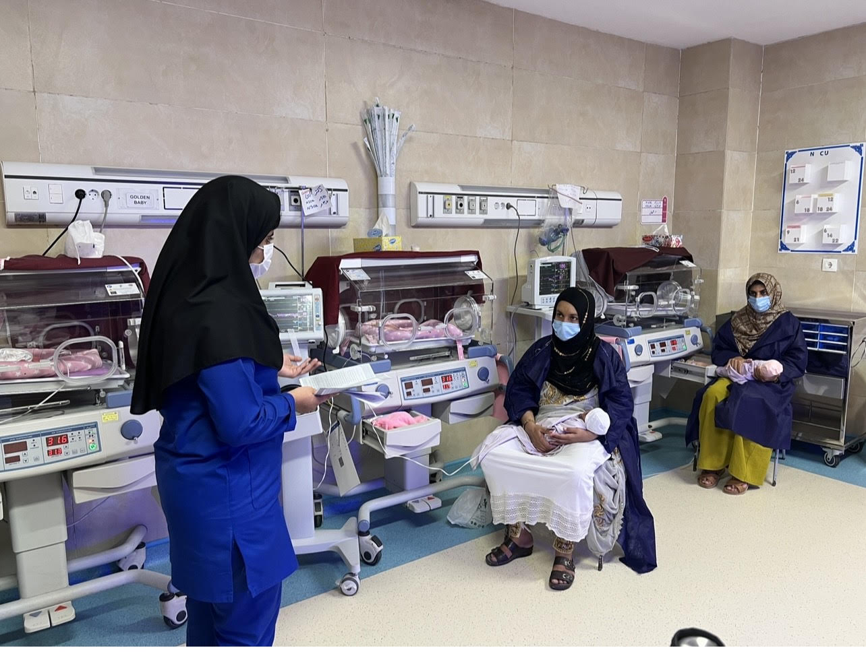
نوزادان
آموزش گروهی
بردآموزشی

Slide 17

1-چاپ بنرهفته شیر مادر با شعار جهانی نگاهی نو به شیردهی مادران شاغل در خانواده جامعه و محل کار و نصب در ورودی بیمارستان جهت اطلاع رسانی به عموم
2-برگزاری کلاسهای آموزشی شیردهی جهت مراجعین به درمانگاه
3-تهیه پوستر و پمفلت با رویکرد حمایت از مادران در محل کار و حمایت پدران از مادران در زمان شیردهی
4-برگزاری جلسات آموزشی جهت بیماران بستری در بخشهای بیمارستان توسط پرسنل یا را بطین آموزشی بخشها
5-برگزاری کلاس مزایای تغذیه با شیر مادر و اهمیت تماس پوست با پوست ساعت اول تولد جهت رزیدنتهای زنان
6-برگزاری کارگاه شیر مادر توسط اعضای هسته آموزشی (آقای دکتر دیوبند-خانم دکتر معظمی گودرزی-خانم دکتر قشمی-مریم گلنام)
مجموع فعالیت های واحد آموزش سلامت بیمارستان شریعتی درهفته شیر مادر
واحدآموزش سلامت بیمارستان شریعتی بندرعباس

Slide 18
7-تابلو نویسی بخشها طبق روز شمار هفته جهانی شیر مادر
8-تهیه پمفلتهای آموزشی توسط بخشها
9-پخش فیلم آموزش شیردهی در درمانگاه زنان
10-برگزاری جشن به مناسبت هفته جهانی شیر مادر و تقدیر از مادرانی که در این مرکز زایمان زودرس داشته وبه نوزاد نارس خود را با شیرمادر تغذیه میکند (توسط ریاست محترم بیمارستان)
11-تقدیرو تشکر و اهدا لوح تقدیر به کارمندان شاغل شیرده بیمارستان شریعتی
12-مصاحبه رادیویی در خصوص اهمیت تغذیه با شیر مادر در برنامه آهنگ تندرستی توسط خانم مریم گلنام
13-مصاحبه تلوزیونی در خصوص اهمیت تغذیه با شیر مادر و تداوم شیردهی بخصوص در مادران شاغل در برنامه پزشک شما توسط خانم مریم گلنام
واحدآموزش سلامت بیمارستان شریعتی بندرعباس

Slide 19


واحدآموزش سلامت بیمارستان شریعتی بندرعباس

